Slide 1
3.MAŽIEJI SKAITO FRAZES
Logopedė metodininkė Jūratė Kubilienė
https://www.google.com/search?q=CLIPART

Slide 2
VI
SI
VISI
MY
LI
MYLI.

Slide 3
TE
TA
TETA
PI
LA
PILA.

Slide 4
LĖ
LĖ
LĖLĖ
ŠO
KA
ŠOKA.

Slide 5
TE
TA
TETA
RA
ŠO
RAŠO.

Slide 6
GI
LĖ
GILĖ
KY
BO
KYBO.

Slide 7
PE
LĖ
PELĖ
BĖ
GA
BĖGA.

Slide 8
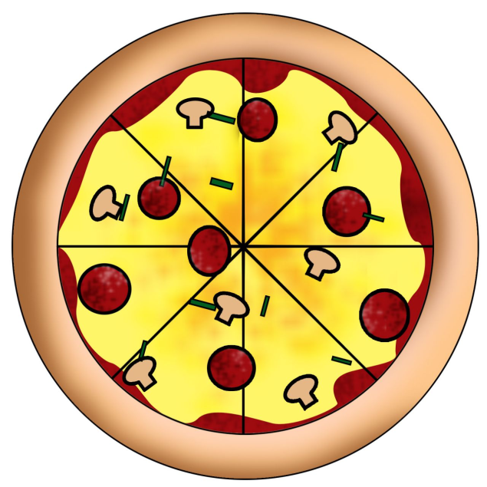
PI
CA
PICA
KE
PA
KEPA.

Slide 9
LA
PĖ
LAPĖ
MA
TO
MATO.

Slide 10
VI
SI
VISI
SĖ
DI
SĖDI.

